Slide 1


EVALUASI RANDOM UNDERSAMPLING DAN MAJORITY WEIGHTED MINORITY OVERSAMPLING TECHNIQUE DALAM MENGATASI IMBALANCED DATASET
Tugas Akhir
Muhammad Asyroful Nur Maulana Yusuf | 119140026
Dosen Pembimbing :
Meida Cahyo Untoro, S.Kom., M.Kom.
Dosen Penguji 1 :
Eko Dwi Nugroho, S.Kom., M.Cs.
Dosen Penguji 2 :
Radhinka Bagaskara, S.Si.Kom., M.Si., M.Sc.

Slide 2
Revisi Seminar Proposal
Alasan menggunakan metode Random Undersampling
Memperjelas Evaluasi Model
Penentuan Hipotesis

Slide 3
Latar Belakang
Misclassified
Undersampling
Oversampling
Random Undersampling
MWMOTE
Accuracy, Precision, Recall, F-Measure

Slide 4
PENDAHULUAN
RUMUSAN MASALAH
TUJUAN
BATASAN MASALAH
MANFAAT

Slide 5
HIPOTESIS
H0
Tidak adanya pengaruh dari jumlah ratio dataset minoritas dan mayoritas
H1
Adanya pengaruh dari jumlah ratio dataset minoritas dan maoritas

Slide 6
Alur Penelitian
Mulai
Studi Literatur
Dataset
Rancangan Pemodelan
Selesai
Hasil dan Pembahasan
Evaluasi

Slide 7
Rancangan Pemodelan
Tanpa Rebalancing
Mulai
Dataset
Pre-processing
Evaluasi
MWMOTE
Balancing Dataset
Random Undersampling

Slide 8
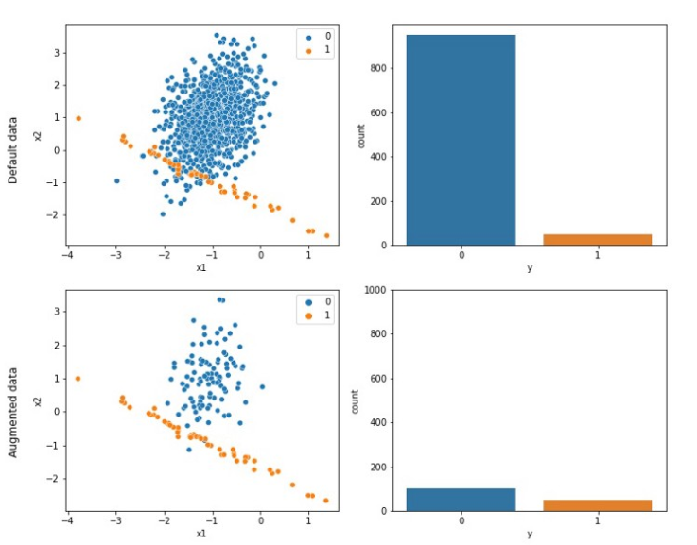
Random Undersampling

Slide 9
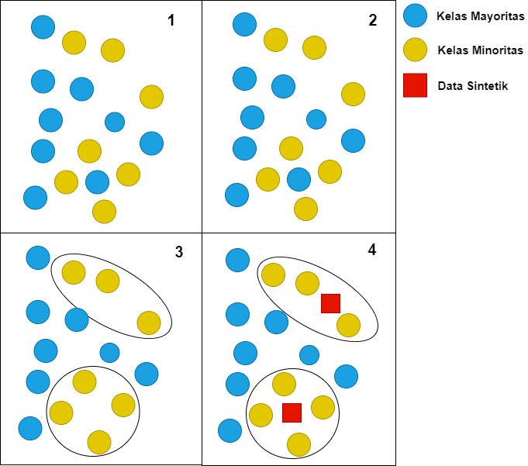
MWMOTE

Slide 10
Deskripsi Dataset
Dataset | Jumlah Data | Atribut | Class Minoritas | Class Mayoritas | Ratio
Diabetes | 768 | 9 | 268 | 500 | 34% : 66%
Bank Turnover | 10.000 | 11 | 2.037 | 7.963 | 20% : 80%
Stroke | 5.110 | 12 | 249 | 4.861 | 4% : 96%
Credit Card | 284.807 | 30 | 492 | 284.315 | 1% : 99%

Slide 11
TANPA REBALANCING
Dataset | Tanpa Rebalancing
 | Precision | Recall | F-Measure | Accuracy
Diabetes | 56,25% | 65,00% | 60,46% | 70,56%
Bank Turnover | 49,75% | 52,39% | 51,04% | 80,43%
Stroke | 19,38% | 21,34% | 20,32% | 90,28%
Credit Fraud | 70,06% | 80,88% | 75,08% | 99,91%
Avg | 48,86% | 54,90% | 51,73% | 85,30%

Slide 12
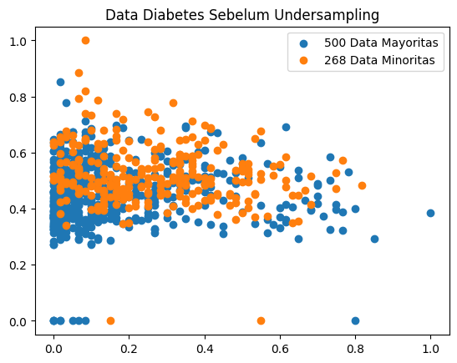
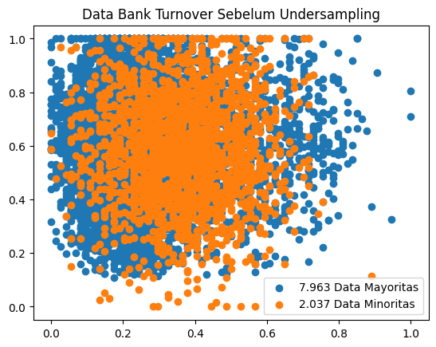
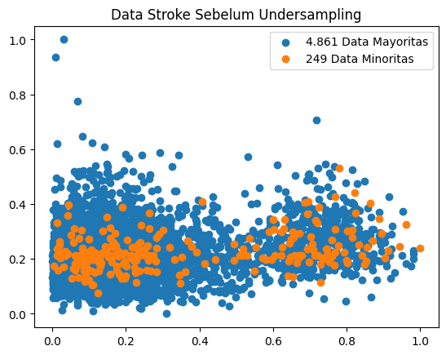
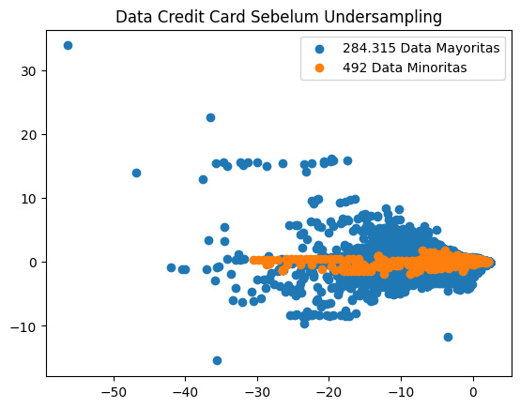
VISUALISASI PLOTTING DATASET

Slide 13
DESKRIPSI DATASET RANDOM UNDERSAMPLING
Dataset | Jumlah Data | Atribut | Class Minoritas | Class Mayoritas |  | Ratio
Diabetes | 536 | 9 | 268 | 500 | 268 | 50% : 50%
Bank Turnover | 4.074 | 11 | 2.037 | 7.963 | 2.037 | 50% : 50%
Stroke | 498 | 12 | 249 | 4.861 | 249 | 50% : 50%
Credit Card | 984 | 30 | 492 | 284.315 | 492 | 50% : 50%

Slide 14
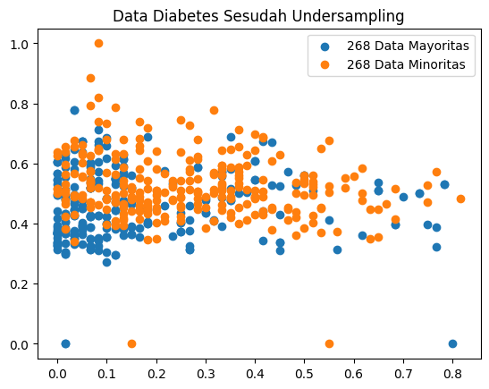
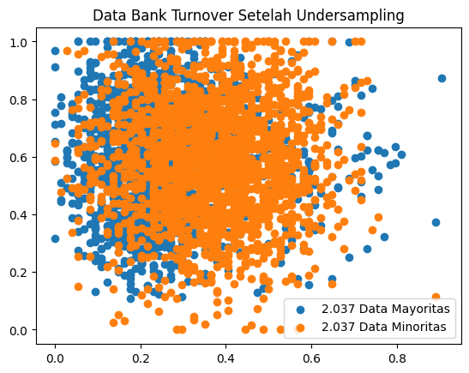
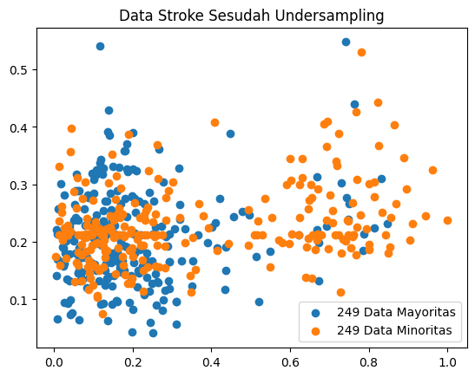
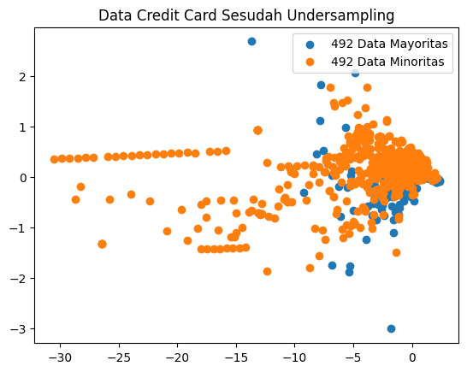
VISUALISASI PLOTTING DATASET

Slide 15
DESKRIPSI DATASET MWMOTE
Dataset | Jumlah Data | Atribut | Class Minoritas |  | Class Mayoritas | Ratio
Diabetes | 1.000 | 9 | 268 | 500 | 500 | 50% : 50%
Bank Turnover | 15.926 | 11 | 2.037 | 7.963 | 7.963 | 50% : 50%
Stroke | 9.722 | 12 | 249 | 4.861 | 4.861 | 50% : 50%
Credit Card | 568.630 | 30 | 492 | 284.315 | 284.315 | 50% : 50%

Slide 16
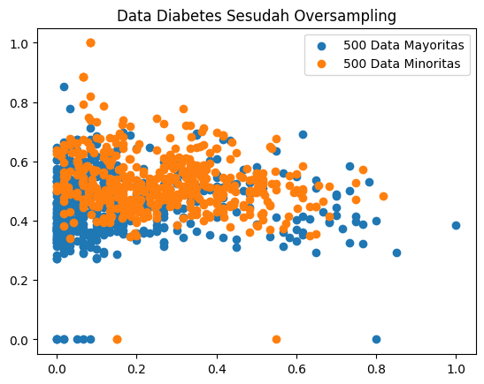
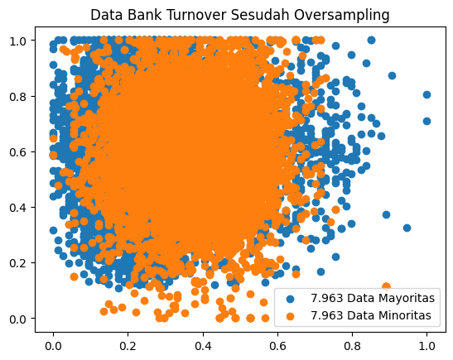
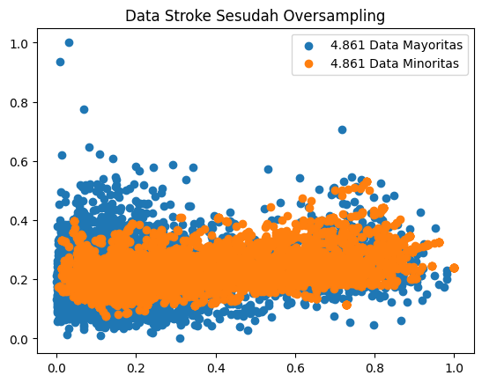
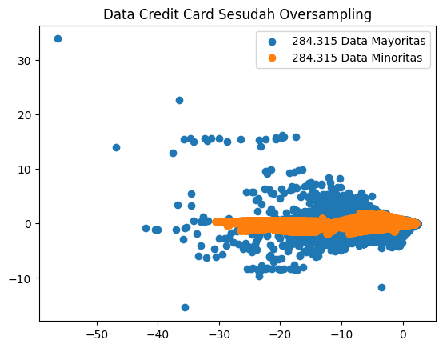
VISUALISASI PLOTTING DATASET

Slide 17
UJI EVALUASI MODEL
Dataset | Tanpa Rebalancing |  |  |  | Random Undersampling |  |  |  | MWMOTE
 | Precision | Recall | F-Measure | Accuracy | Precision | Recall | F-Measure | Accuracy | Precision | Recall | F-Measure | Accuracy
Diabetes | 56,25% | 65,00% | 60,46% | 70,56% | 70,37% | 75,00% | 72,61% | 73,29% | 73,20% | 74,66% | 73,92% | 73,66%
Bank Turnover | 49,75% | 52,39% | 51,04% | 80,43% | 74,83% | 72,03% | 74,40% | 72,69% | 83,86% | 83,61% | 83,73% | 83,82%
Stroke | 19,38% | 21,34% | 20,32% | 90,28% | 69,73% | 67,94% | 68,83% | 68,00% | 87,65% | 91,33% | 89,45% | 89,44%
Credit Fraud | 70,06% | 80,88% | 75,08% | 99,91% | 90,19% | 92,00% | 91,08% | 90,87% | 99,44% | 99,59% | 99,52% | 99,52%
Avg | 48,86% | 54,90% | 51,73% | 85,30% | 76,28% | 76,74% | 76,48% | 76,21% | 86,04% | 87,30% | 86,66% | 86,61%

Slide 18
PENUTUP
Kesimpulan
Random Undersampling dan MWMOTE dapat mengatasi Imbalanced dataset.
Jumlah data dan atribut tidak begitu mempengaruhi dalam mempengaruhi balancing dataset namun berbeda dengan ratio data minoritas dan data mayoritas.
Saran
MWMOTE lebih baik dari Random Undersampling.
Melakukan pengujian dengan menggunakan lebih banyak dataset dengan jumlan rasio data yang berbeda.
Melakukan pengujian balancing dataset dengan menggunakan metode Undersampling dan Oversampling terbaru.

Slide 19
TERIMA KASIH
—Muhammad Asyroful Nur Maulana Yusuf —

